Slide 1

Číslo projektu | CZ.1.07/1.5.00/34.0423
Číslo materiálu | DUM V – Sudá, lichá funkce
název školy | Střední škola a Vyšší odborná škola cestovního ruchu, Senovážné náměstí 12, České Budějovice 370 01
Autor | Mgr. Jan Baštář
Tematický celek | Funkce
Ročník | 1
Datum tvorby | 22. 2. 2013

Slide 2
Anotace:
Prezentace obsahuje pojmy, sudá funkce, lichá funkce, řešené příklady
Metodické pokyny: výukový materiál

Slide 3
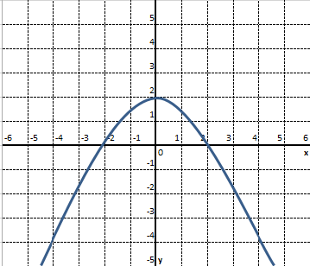
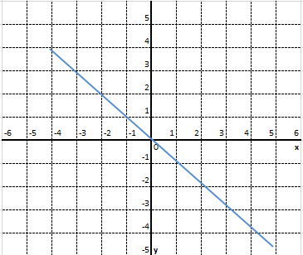
Určování sudé, liché funkce z grafu funkce
Sudá funkce je taková funkce, která je souměrná podle osy y
Prostá funkce je taková funkce, která je souměrná podle počátku.
Např. přímka procházející počátkem
Funkce nemusí být ani sudá, ani lichá!

Slide 4
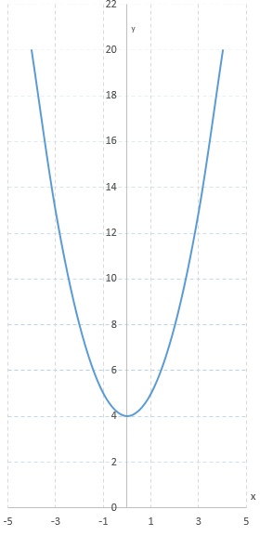
Určete paritu funkce
Funkce je souměrná podle osy y, proto je sudá

Slide 5
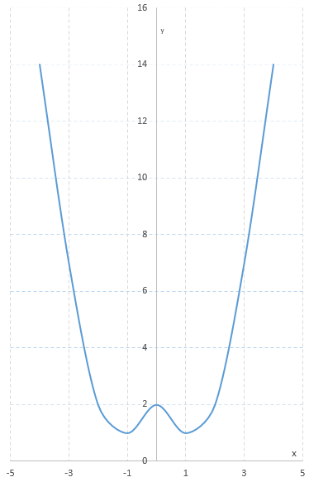
Určete paritu funkce
Funkce je souměrná podle osy y, proto je sudá

Slide 6
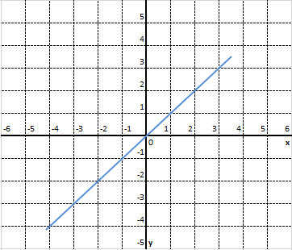
Určete paritu funkce
Přímka prochází počátkem, je souměrná podle počátku proto je lichá

Slide 7
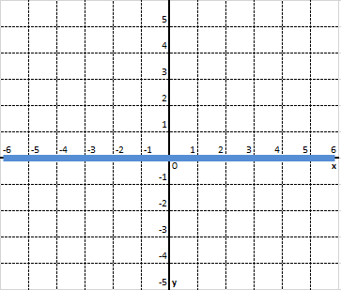
Nakreslete funkci, která je zároveň sudá i lichá
Co přímka, která je totožná s osou x?

Slide 8
Děkuji za pozornost

Slide 9
Zdroje vlastní
Využití MS Excel

